Slide 1
Синельниківська загальноосвітня школа І-ІІІ ступенів №5
Майстер-клас
Тема:
Використання інформаційно-комунікаційних технологій на уроках хімії як шлях до підвищення ефективності сучасного уроку
Вчитель хімії
Шевченко Людмила Петрівна

Slide 3
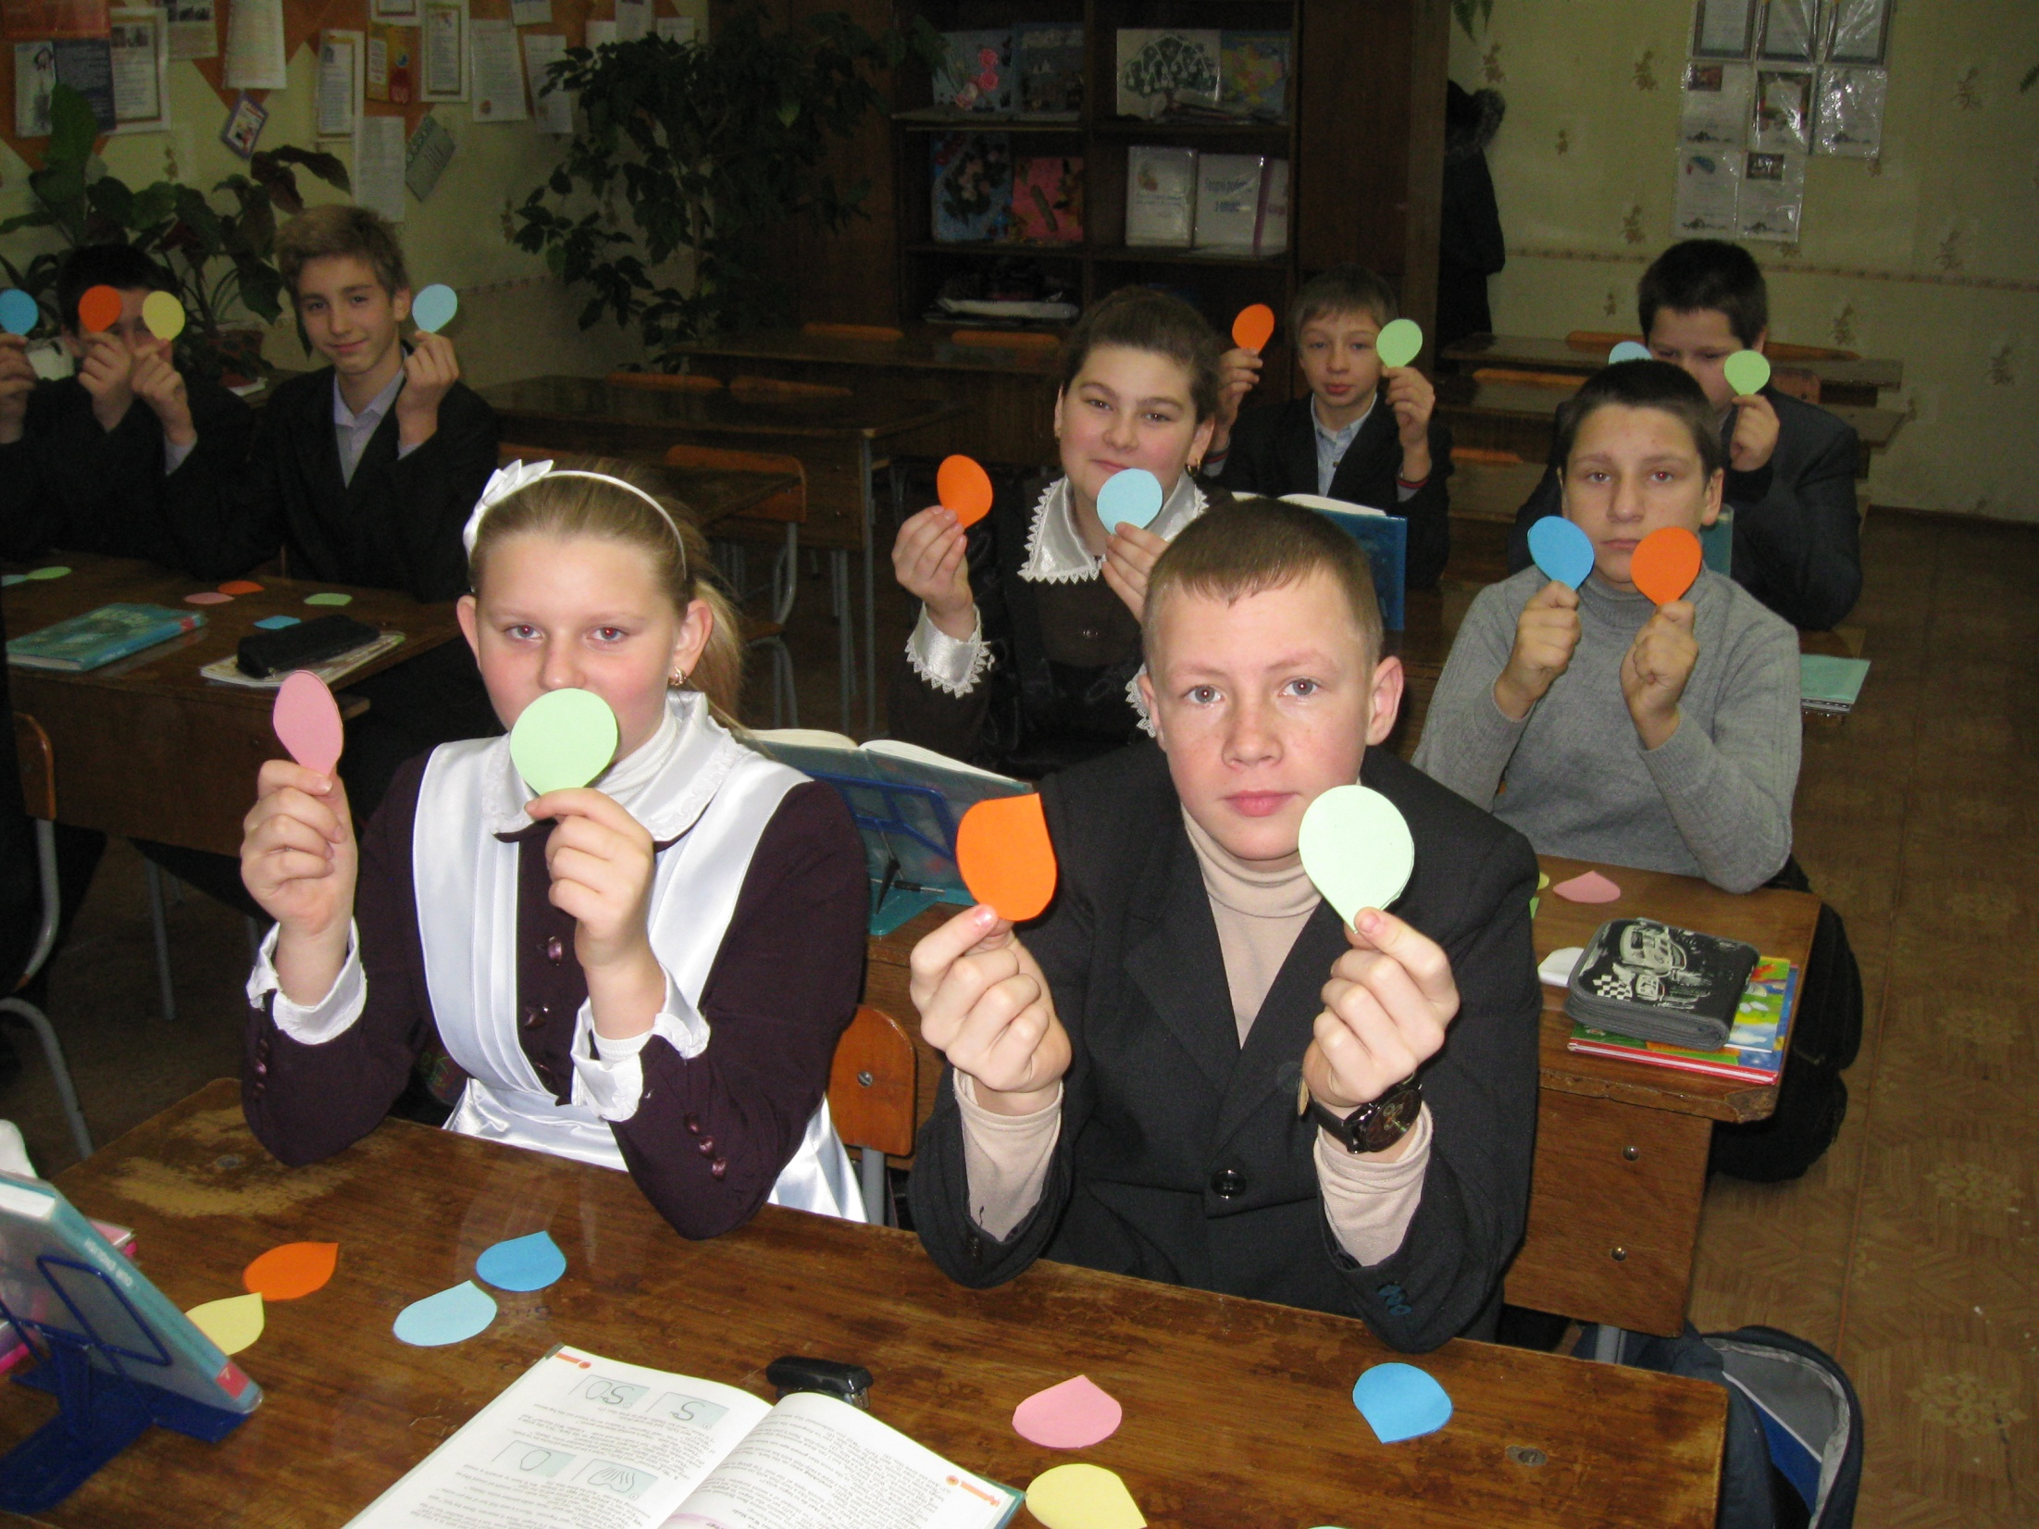
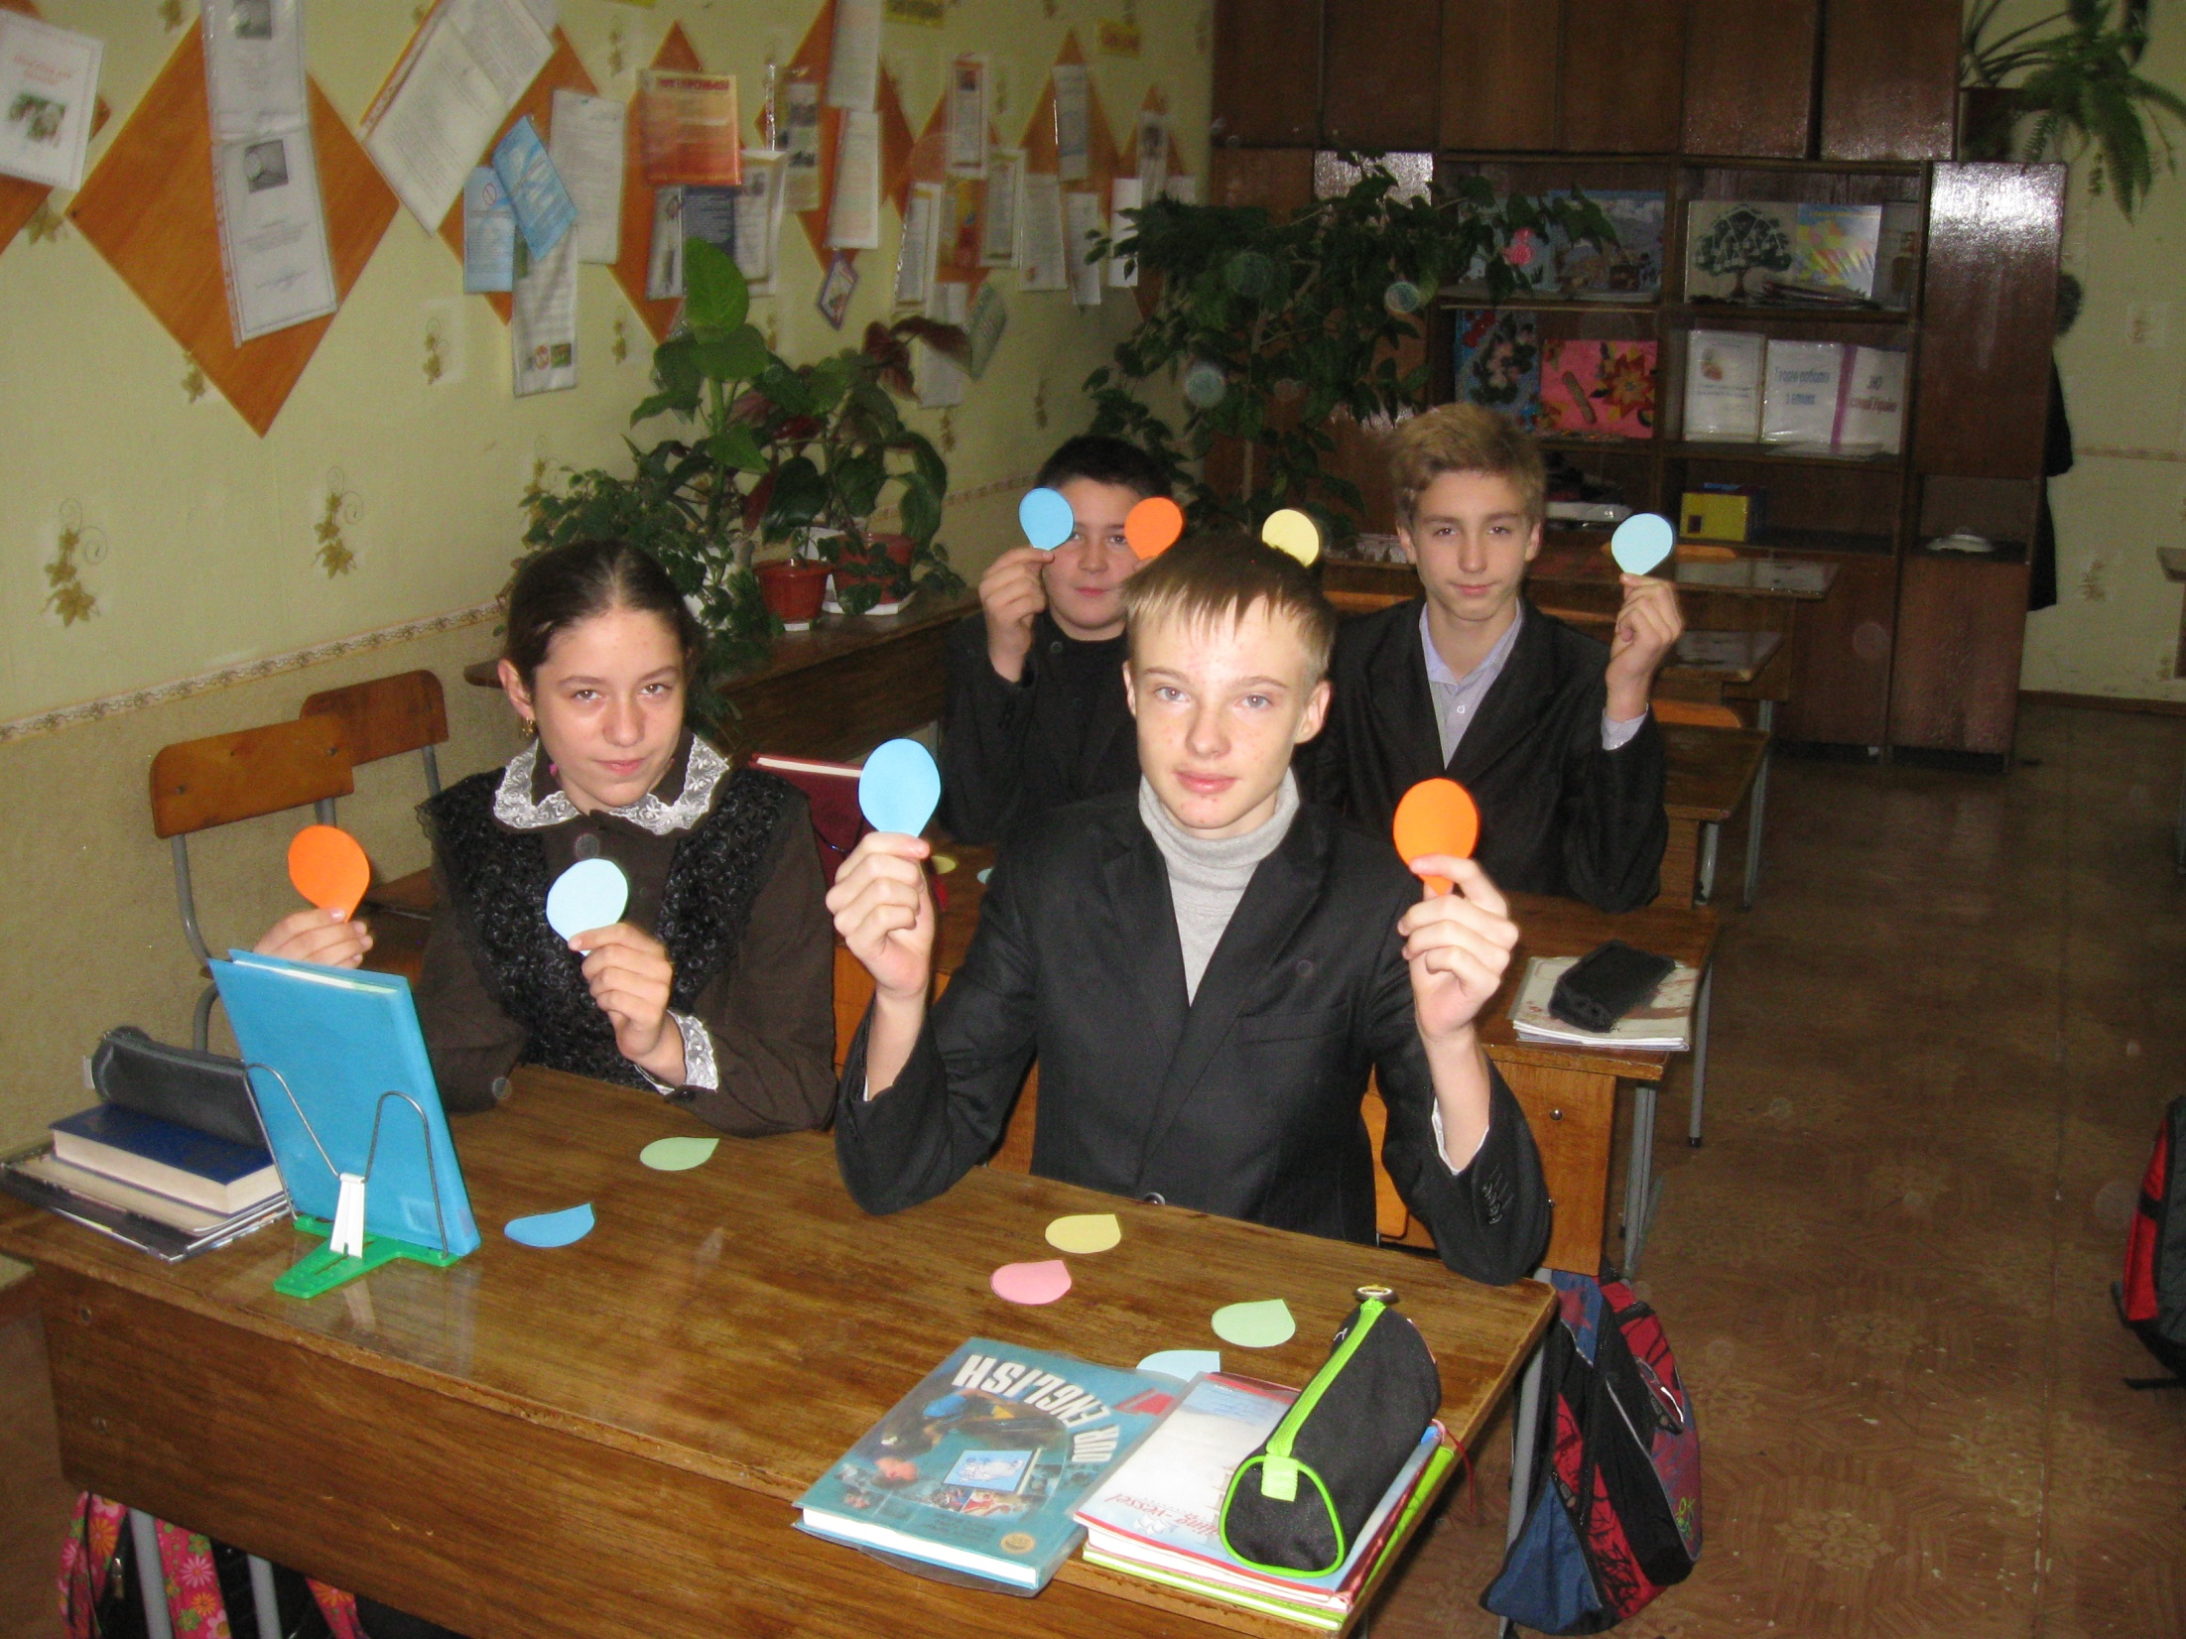
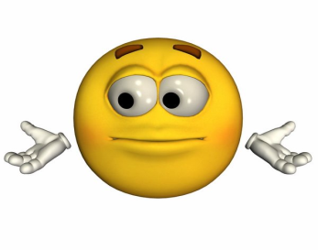
Що ж тривожить
Вас?

Slide 4
Причини тривожності учнів
Страх
дати неправильну відповідь
Строгість вчителя
Насмішка з боку однокласників
Страх отримати погану оцінку

Slide 5
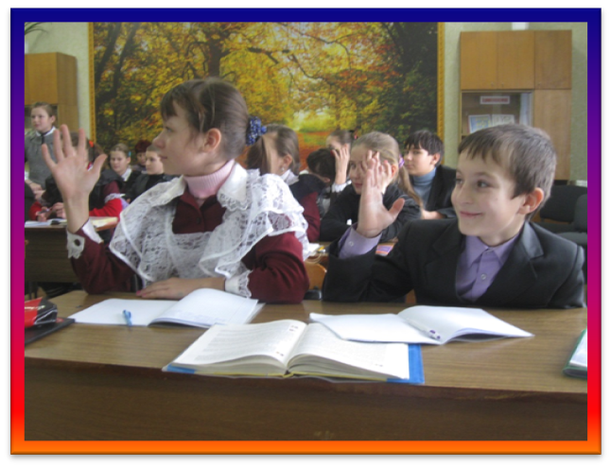
Позитивна мотивація – запорука успіху

Slide 6
Наші очікування
«Від себе я очікую …
«Від колег я очікую…»
«Від
майстер-класу
я очікую…»

Slide 7
Мої очікування
Разом отримаємо позитивний результат
Допоможу отримати практичні навички
Відповім на ваші запитання
Поділюсь досвідом

Slide 8
Головне запитання вчителя…

Slide 9
Інформаційно-комунікаційні технології

Slide 10
Сучасність вимагає введення ІКТ….
Методика впровадження ІКТ недостатньо розроблена…

Slide 11
Актуальність майстер-класу
«Використання ІКТ на уроках хімії як шлях підвищення ефективності сучасного уроку»

Slide 12
Переваги ІКТ на уроках хімії
Економія часу на уроці
Багатогранна комплексна перевірка знань
Підвищення мотивації до навчання
Індивідуальний темп роботи учнів

Slide 13
Переваги ІКТ на уроках хімії
Організація колективної та індивідуальної роботи
Робота з різними джерелами інформації
Моделювання процесів, що вивчаються на уроці
Диференціація навчання

Slide 14
Шляхи використання ІКТ
Мультимедійні презентації
Комп’ютерне тестування
Відео-уроки
Мережа Інтернет

Slide 15
Мультимедійні презентації
Завдання
«Знайти помилку»

Slide 16
Вкажіть рівняння, в яких
неправильно розставлені коефіцієнти
H₂O₂ = H₂O + O₂
2Al + 3O₂ = 2Al₂O₃
2Cu + O₂ = 2CuO
2KMnO₄ = K₂MnO₄ + MnO₂ + O₂

Slide 17
Молодці!
Перевірте, правильно так:
2H₂O₂ = 2H₂O + O₂
Повернутись

Slide 18
Молодці!
Перевірте, правильно так:
4Al + 3O₂ = 2Al₂O₃
Повернутись

Slide 19
Нажаль ви помилились – це рівняння написане правильно.
Будьте уважними.
Повернутись

Slide 20
Реальний
Віртуальний

Slide 21
Дослід №1 Реакція з виділенням газу
Na₂CO₃
HCl

Slide 22
Дослід №2 Реакція з утворенням осаду
NaCl
A_{g}NO₃

Slide 23
Дослід №3 Реакція з утворенням малодисоційованої речовини
Ф-ф
Ba(OH)₂
НСl

Slide 24
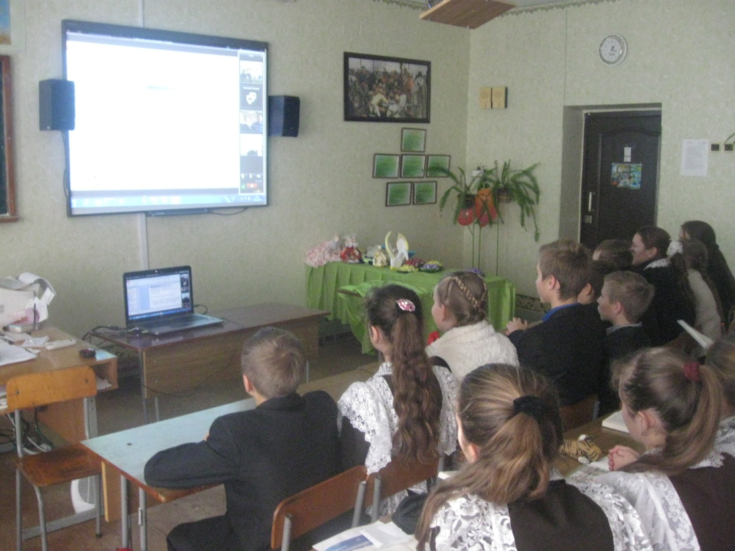
Відео-уроки

Slide 25
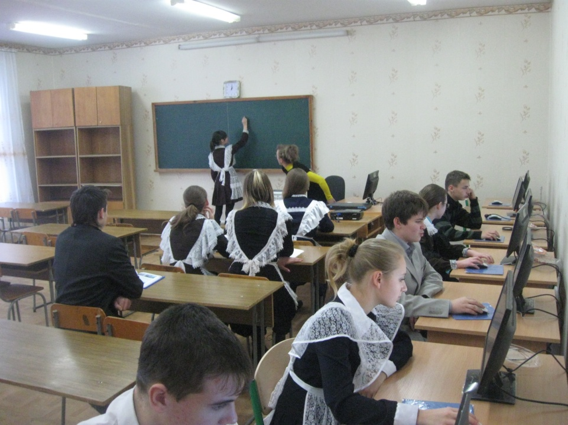
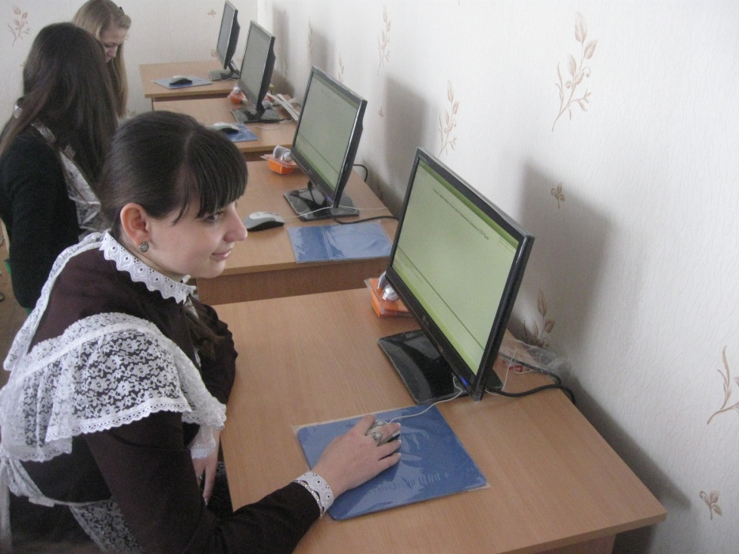
Комп’ютерне тестування
Актуальне на будь-якому етапі уроку
100% об’єктивне оцінювання учнів
Різні типи тестового контролю – сприяють досягненню мети уроку

Slide 26
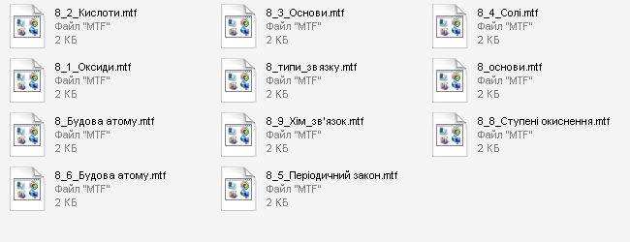
Католаг розроблених тестів з хімії
MyTest

Slide 27
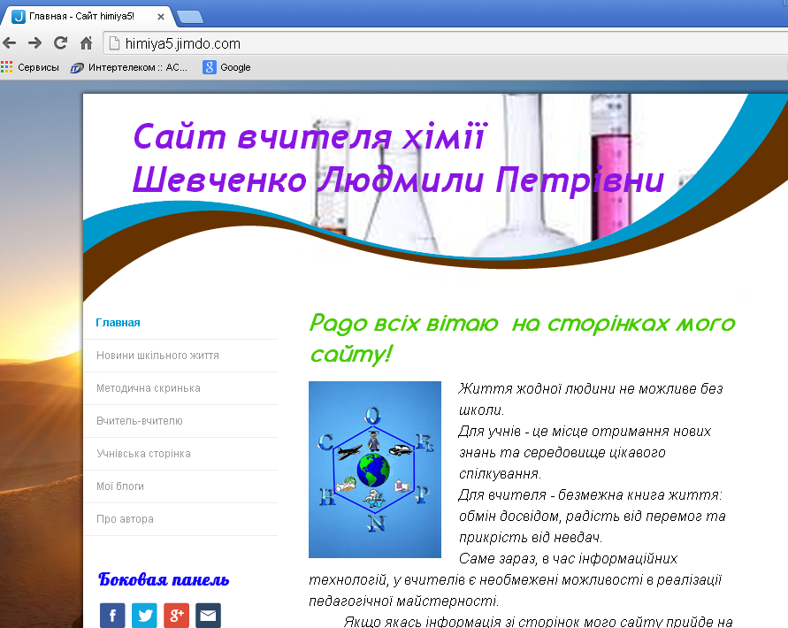
Інтернет – середовище для навчання

Slide 28
Чи здійснилися наші очікування
«Мені було …
«Мої очікування…
«Я отримала…»
«Мене зацікавила …»

